Slide 1
《三亚市中心城区控制性详细规划（修编及整合）》
YBLZD02-05-01-02地块规划修改必要性报告
三亚市自然资源和规划局
2022年11月

Slide 2
一、项目概况
1.1 项目区位
1.2 上位规划情况
1.3 对外交通
1.4 项目及周边建设现状
二、编制依据
三、必要性分析
四、拟修改内容
目 录
CONTENT

Slide 3
第一部分 项目概况
1.1 项目区位
1.2 上位规划情况
1.3 对外交通
1.4 项目及周边建设现状

Slide 4
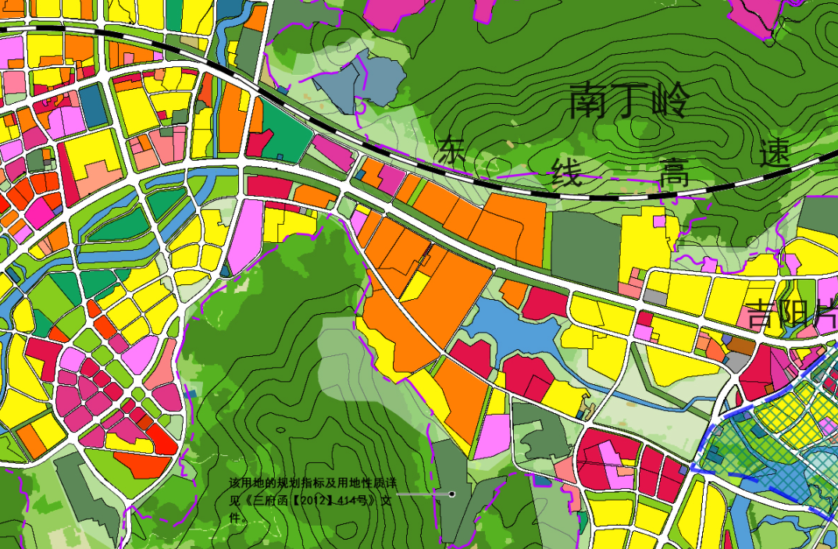
一、项目概况
1.1 项目区位
本次论证地块位于迎宾路中段片区的南部，距凤凰机场直线距离约15.2km，距三亚站直线距离约6.8km，距三亚市政府直线距离5.4km。
三亚市在海南岛的位置
论证地块
YBLZD02-05-01-02
三亚站
论证地块
凤凰机场
15.2km
6.8km
5.4km
市政府
本项目在迎宾路中段片区的位置
本项目在三亚市中心城区的位置

Slide 5
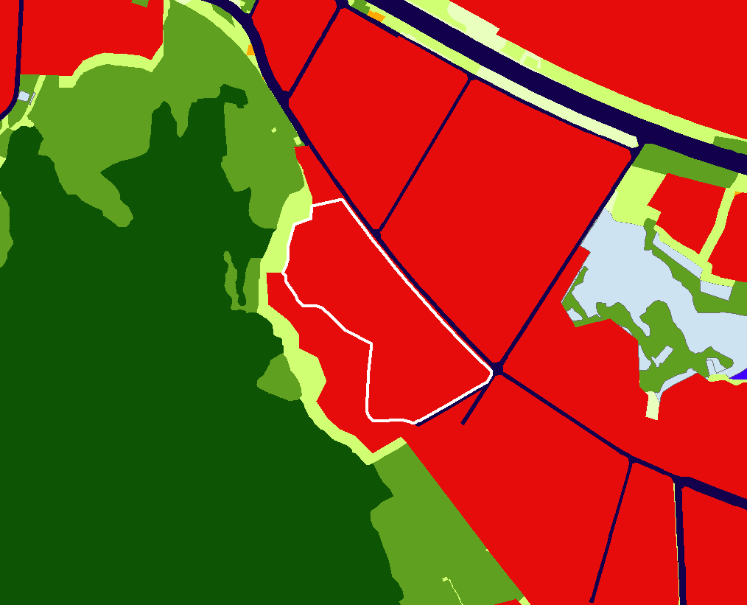
一、项目概况
1.2 上位规划情况
1.2.1 《三亚市总体规划（空间类2015-2030（省政府同意入库版）
套核“多规合一”，该地块用地性质为城镇建设用地，不涉及到生态保护红线。
中心城区用地规划图
论证地块
《三亚市总体规划（空间类2015-2030）》——一张蓝图
“多规合一”一张蓝图（局部）

Slide 6
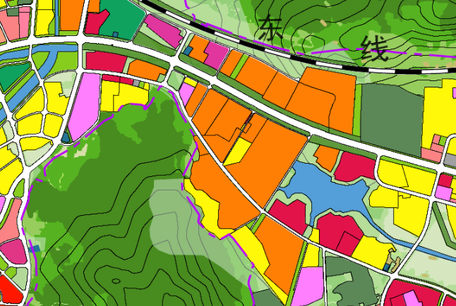
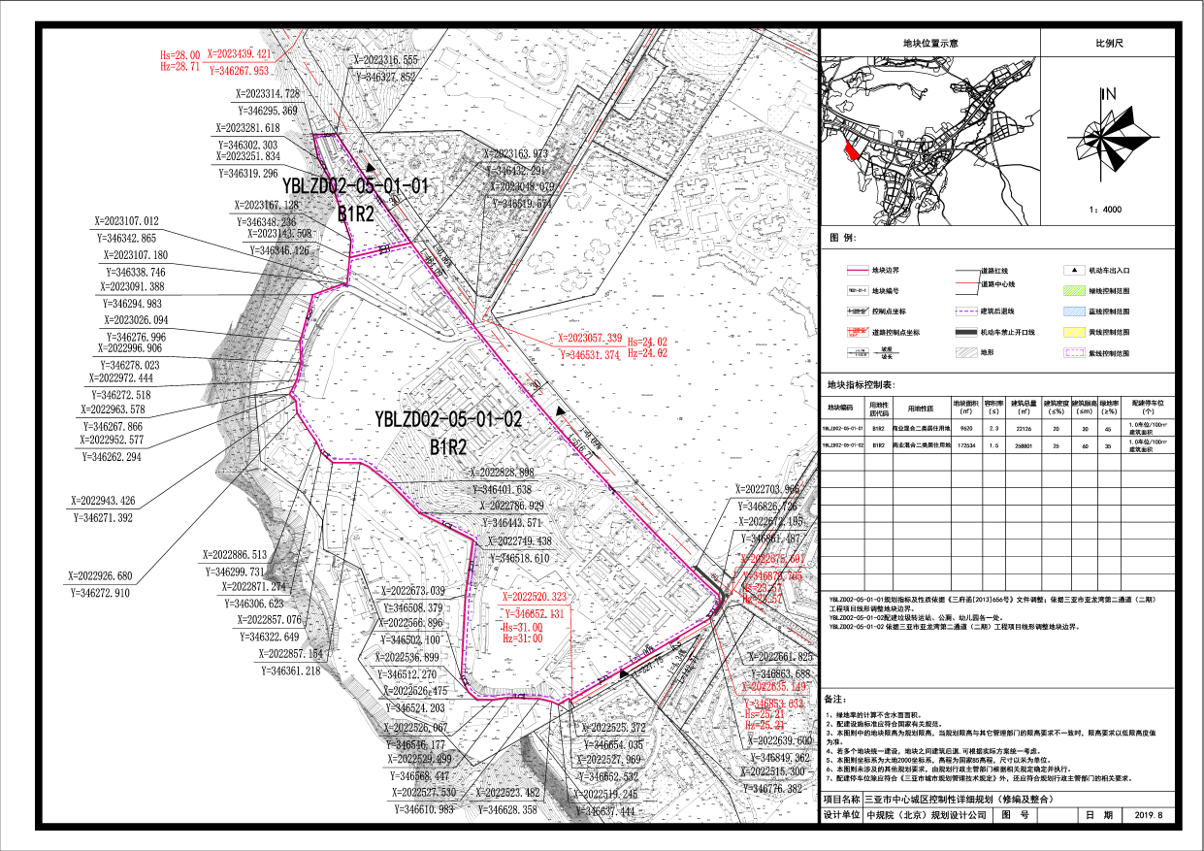
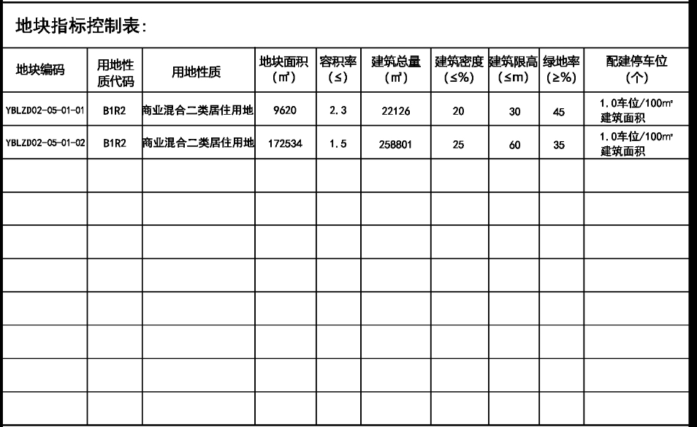
一、项目概况
1.2 上位规划情况
用地布局规划图（局部）
1.2.2 《三亚市中心城区控制性详细规划（修编及整合）》（2019.8）
项目涉及中心城区控规中YBLZD02-05-01-02地块。
用地面积172534㎡（大地2000坐标系）
用地性质为商业混合二类居住用地（B1R2）
容积率≤1.5
建筑限高≤60米
建筑密度≤25%
绿地率≥35%
建筑面积≤258801㎡
配建停车位(个)：1.0车位/100㎡建筑面积
论证地块
分图则
论证地块

Slide 7
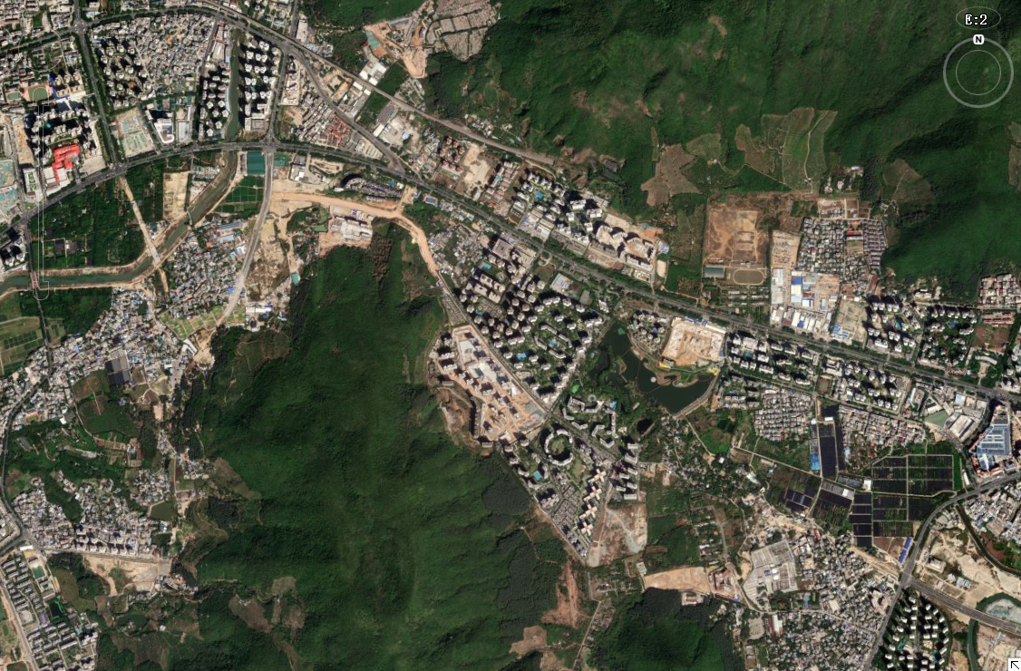
一、项目概况
1.3 对外交通
对外交通
论证地块东北侧临城市次干道，距离迎宾大道约730米，对外交通条件便利。
落 笔 洞 路
迎 宾 路
小西湖
一 山 湖 路
论证地块
海螺岭

Slide 8
一、项目概况
1.3 项目及周边建设现状
周边建设情况
论证地块周边主要以住宅为主，东南侧紧邻万科湖畔度假公园，东北临一山湖一期和山林君悦，周边有湖光山舍、瑞都水郡、半山香榭、山水御墅、中铁澳洲城等住宅小区。
地块内部建设情况
论证地块内部已开始建设一山湖二期，以住宅小区为主，配套临街商业和幼儿园。
同心家园三期
恒大御府
半山香榭
落 笔 洞 路
山水御墅
同心家园一期
中铁澳洲城
三亚市妇幼保健院
迎 宾 路
海螺村
一山湖二期
小西湖
一 山 湖 路
湖光山舍
山林君悦
瑞都水郡
论证地块
海螺岭
一山湖一期
万科湖畔度假公园

Slide 9
第二部分 编制依据

Slide 10
二、编制依据
二、编制依据
1、规划法律法规
《中华人民共和国城乡规划法》（2019年修正）；
《中华人民共和国土地管理法》（2020年修订）；
《关于印发<建设用地容积率管理办法>的通知》（建规〔2012〕22号）；
《城市规划编制办法》（建规【2005】146号）；
《城市、镇控制性详细规划编制审批办法》（住房和城乡建设部令第7号）；
《国土空间调查、规划、用途管制用地用海分类指南（试行）》（自然资办发〔2020〕51号）;
《海南省城乡规划条例》（2018年修正）；
《海南省城镇开发边界内控制性详细规划调整办法（试行）》；
《三亚市总体规划（空间类2015-2030）》；
《三亚市中心城区控制性详细规划（修编及整合）》
《三亚市城市规划技术管理规定建筑分册（试行稿）》（2014年）；
国家、省、市其它相关法律法规和标准规范；
政府相关批文、宗地图及现场采集的资料等。

Slide 11
二、编制依据
2、规划修改依据
——《中华人民共和国城乡规划法》（2019年修正）
第三条 城市和镇应当依照本法制定城市规划和镇规划。城市、镇规划区内的建设活动应当符合规划要求。
第四十八条 修改控制性详细规划的，组织编制机关应当对修改的必要性进行论证，征求规划地段内利害关系人的意见，并向原审批机关提出专题报告，经原审批机关同意后，方可编制修改方案。
——《城市、镇控制性详细规划编制审批办法》（2011年实施）
第十九条 控制性详细规划组织编制机关应当建立规划动态维护制度，有计划、有组织地对控制性详细规划进行评估和维护。
第二十条 经批准后的控制性详细规划具有法定效力，任何单位和个人不得随意修改；确需修改的，应当按照下列程序进行：
（一）控制性详细规划组织编制机关应当组织对控制性详细规划修改的必要性进行专题论证；
（二）控制性详细规划组织编制机关应当采用多种方式征求规划地段内利害关系人的意见，必要时应当组织听证；
（三）控制性详细规划组织编制机关提出修改控制性详细规划的建议，并向原审批机关提出专题报告，经原审批机关同意后，方可组织编制修改方案；
（四）修改后应当按法定程序审查报批。报批材料中应当附具规划地段内利害关系人意见及处理结果。
——《海南省城乡规划条例》（2018年修正）
第五十九条 有下列情形之一的，组织编制机关方可对控制性详 细规划进行修改：
（一）因城市、镇、乡、旅游度假区、产业园区总体规划发 生变化，需要修改的；
（二）实施国家、省重点工程需要修改的；
（三）实施市、县、自治县重点基础设施和公共服务设施、 防灾减灾工程等民生工程建设需要修改的。
第六十条 控制性详细规划的修改，组织编制机关应当对修改的必要性进行论证，征求规划地段内利害关系人的意见，并向原审批机关提出专题报告，经原审批机关同意后，方可编制修改方案。

Slide 12
二、编制依据
二、编制依据
二、编制依据
2、规划修改依据
——《海南省人民政府办公厅关于加强国土空间规划监督管理的若干意见》（琼府办〔2021〕12号）
（三）严格界定控制性详细规划修改的条件。
规划修改应当以保障公共利益和人民群众高品质生活为前提，不得违反市县总体规划(国土空间总体规划)底线和生态环境、自然与历史文化遗产保护、城市安全等强制性要求。因上位规划发生变化，或者国家和省重点工程、市县重点基础设施和公共服务设施、防灾减灾等民生工程，以及其他经评估确需修改的情形，方可开展规划修改工作。
（四）严格规范控制性详细规划调整程序。将规划调整分为重大调整、一般调整和技术修正。重大调整是指其他用途用地调整为经营性用地、经营性用地之间调整，包括调整用地性质、容积率等规划条件的情形。严格限制规划重大调整，对确需调整的，组织编制机关应当对修改的必要性进行论证，采取听证会或其他方式征求规划地段内利害关系人的意见，并形成专题报告，经原审批机关同意后，方可编制修改方案；修改后的规划，应当经市县规划委员会审议通过后，按法定程序报批。对已委托下放给市县的事项以外的重要规划控制区范围内规划重大调整的，除履行上述程序外，应由市县政府报省自然资源和规划 厅审查审批。
——《海南省城镇开发边界内控制性详细规划调整办法（试行）》
第四条 控制性详细规划调整应当符合《海南省城乡规划条例》第五十九条。
控制性详细规划调整分为重大调整、一般调整。对规划成果表达错误和信息误差进行勘误属于技术修正。
第六条 属于以下情形之一的，为重大调整：
（一）片区控制性详细规划整体修编的；
（二）单元规划主导功能属性修改，或者单元规划各控制单元之间建设规模指标腾挪的；
（三）规划其他用途的用地调整为居住用地、商业服务业用地的，以及居住用地、商业服务业用地之间优化调整用地性质的（含用地性质比例）;
（四）规划居住用地、商业服务业用地调整容积率、建筑限高、建筑密度、绿地率等控制指标的；
（五）审批机关认为应当修改规划的其他情形。

Slide 13
二、编制依据
2、规划修改依据
——《建设用地容积率管理办法》（建规〔2012〕22号）
第七条 国有土地使用权一经出让或划拨，任何建设单位或个人都不得擅自更改确定的容积率。符合下列情形之一的，方可进行调整：
（一）因城乡规划修改造成地块开发条件变化的；
（二）因城乡基础设施、公共服务设施和公共安全设施建设需要导致已出让或划拨地块的大小及相关建设条件发生变化的；
（三）国家和省、自治区、直辖市的有关政策发生变化的；
《三亚市中心城区控制性详细规划（修编及整合）》（2019.8）在项目用地东北侧规划了一条市政道路，占用了项目权属用地。根据《建设用地容积率管理办法》第七条第二点，因实施城乡基础设施导致已出让地或者划拨用地的大小发生变化的，可对原控规进行修改。
同时符合《海南省人民政府办公厅关于加强国土空间规划监督管理的若干意见》（琼府办〔2021〕12号）第三条：因上位规划发生变化，或者国家和省重点工程、市县重点基础设施和公共服务设施、防灾减灾等民生工程，以及其他经评估确需修改的情形，方可开展规划修改工作。根据《海南省城镇开发边界内控制性详细规划调整办法（试行）》第六条：项目地块为规划居住用地、商业服务业用地调整容积率、建筑限高、建筑密度、绿地率等控制指标的，项目控规调整属于重大调整。

Slide 14
第三部分 必要性分析

Slide 15
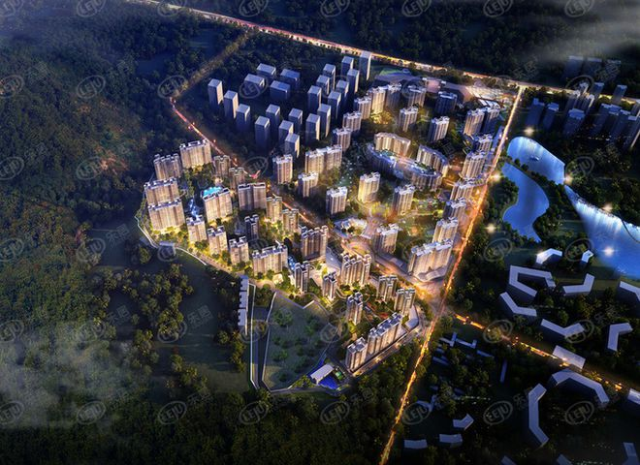
三、必要性分析
3.1 必要性一：保障企业的合法权益，优化三亚的营商环境的需要
三亚一山湖二期土地证取得的时间为2011年6月16日，《三亚市中心城区控制性详细规划（修编及整合）》批复时间为2019年8月，修编的控规的市政道路占用企业的用地权属，获得土地证在中心城区控规修编之前，控规编制应该考虑土地权属的因素，因此，启动该地块控规调整 ，是保障企业的合法权益，优化三亚的营商环境的需要。
必要性一：加快发展安居房，托起百姓安居梦。
迎 宾 大 道
三亚一山湖一期
一 山 湖 路
三亚一山湖二期
三亚一山湖

Slide 16
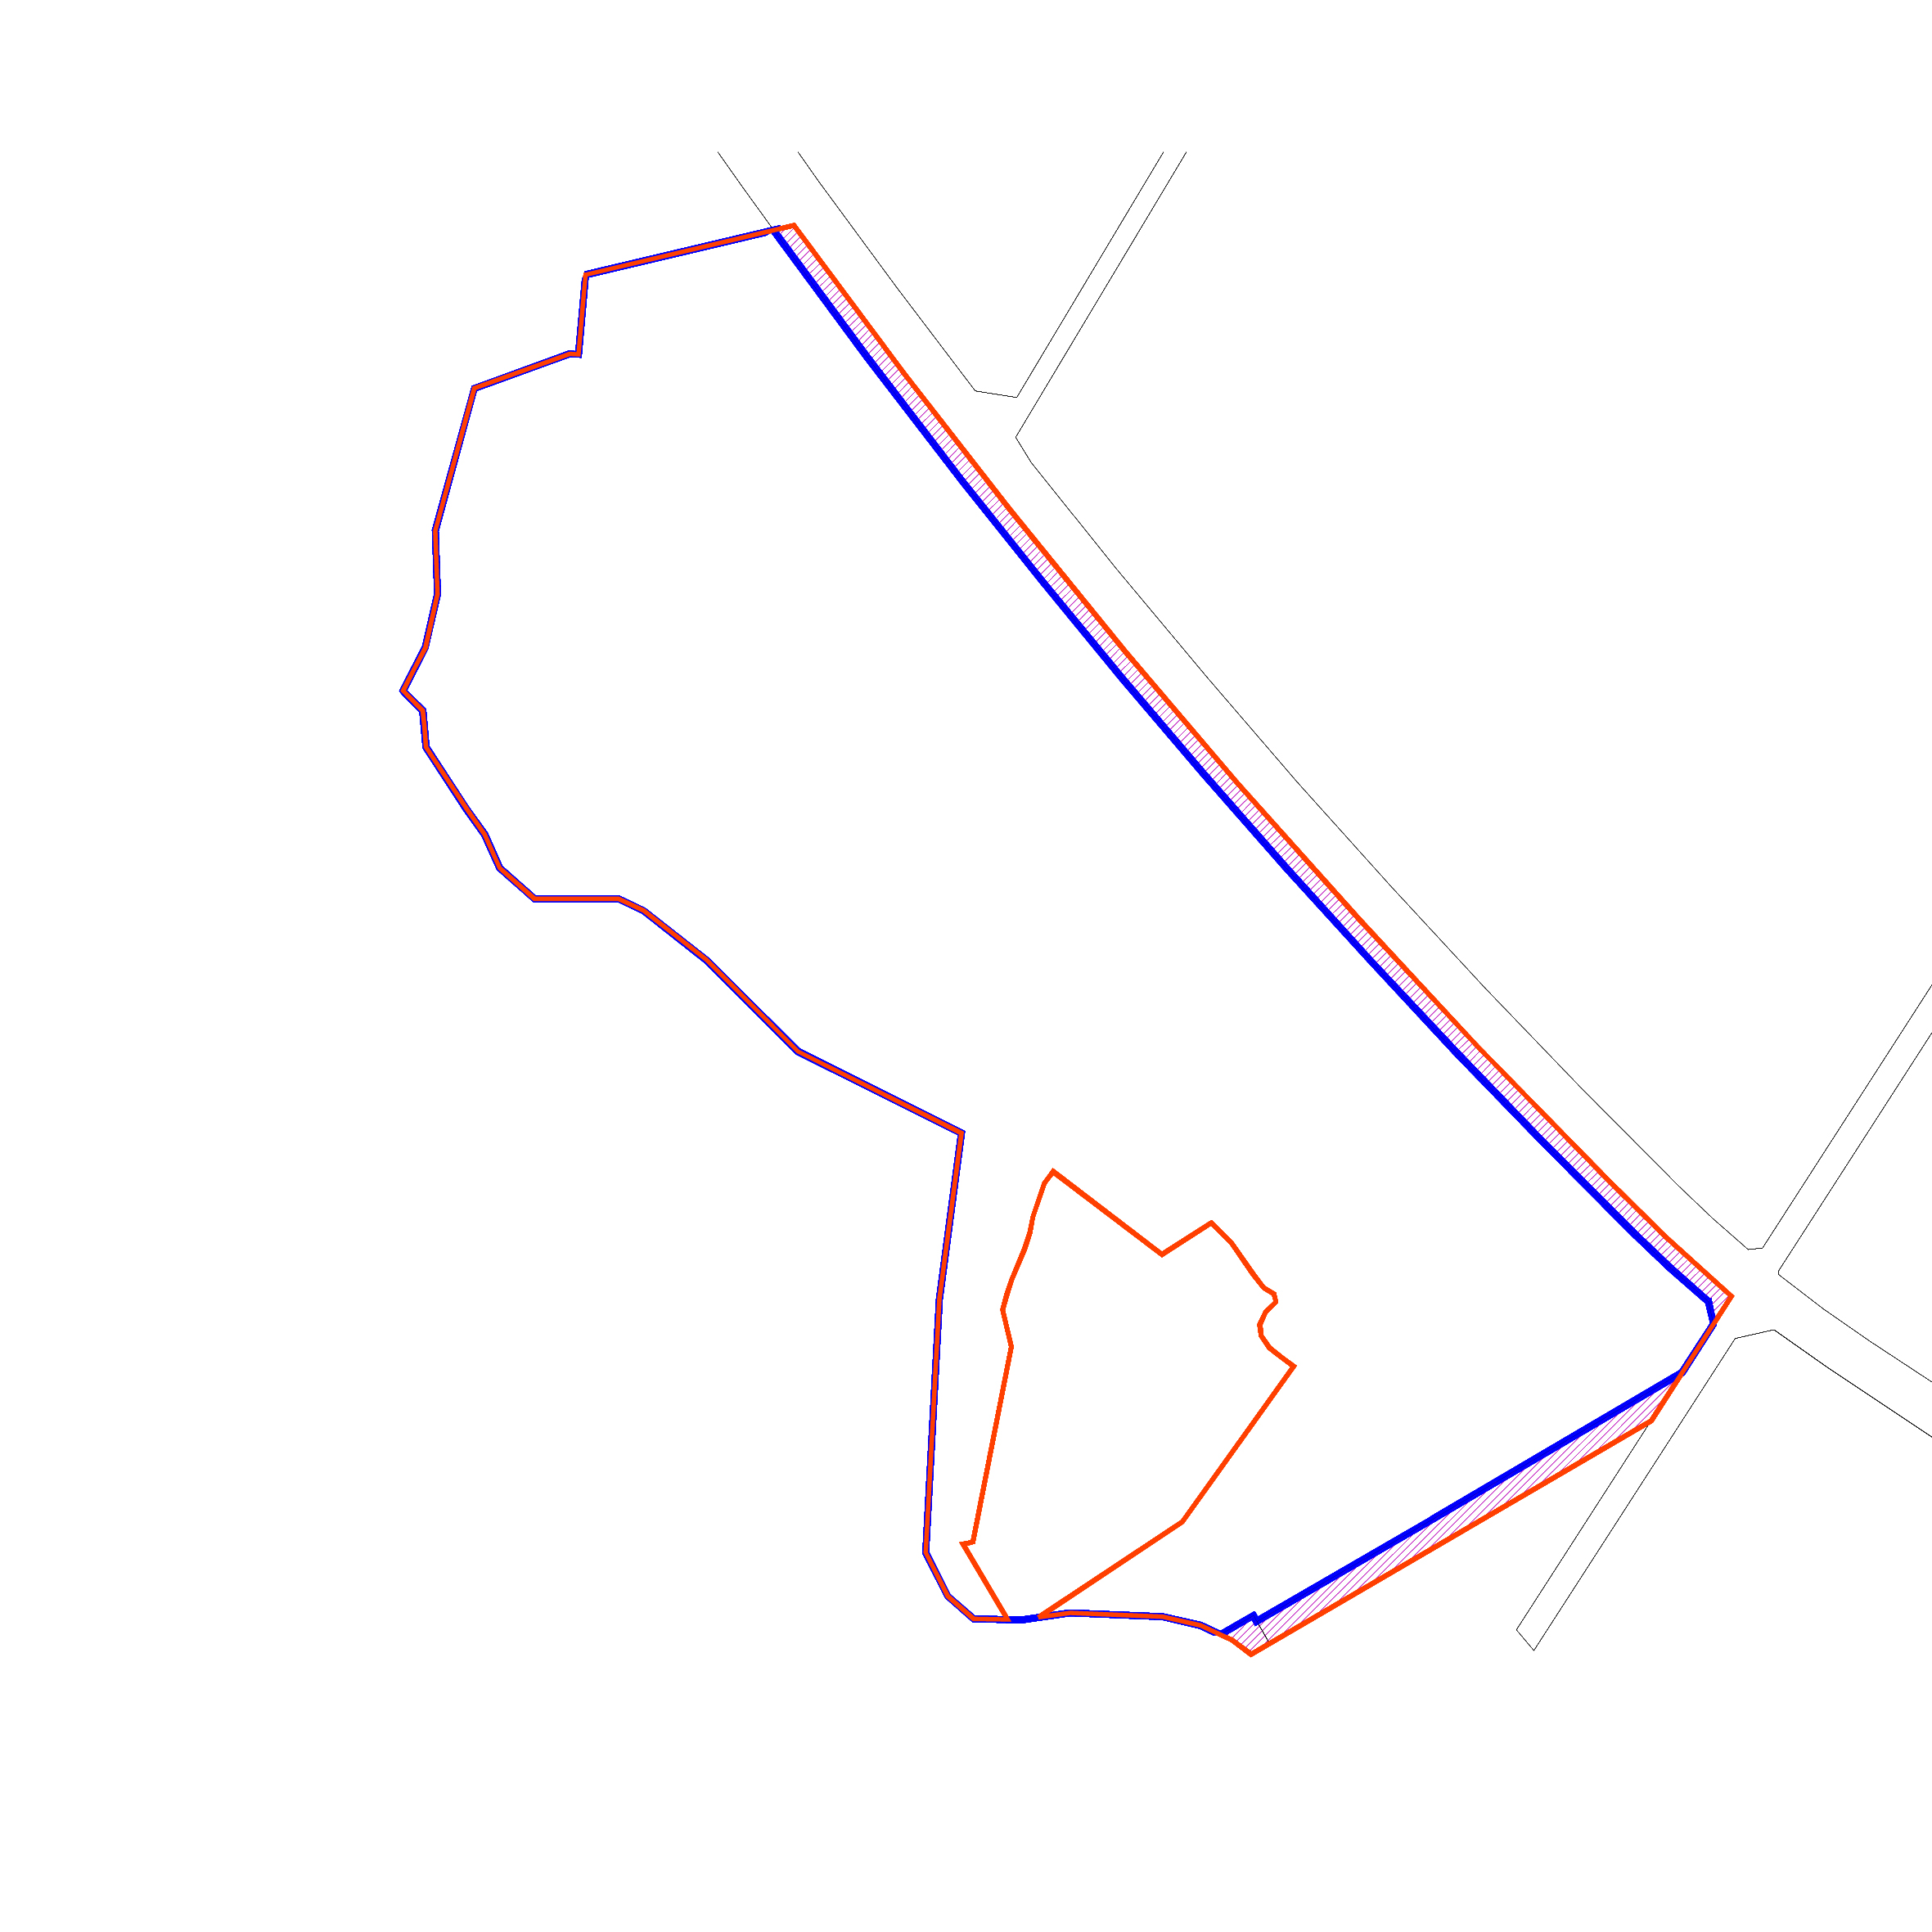
三、必要性分析
3.2 必要性二：解决原控规存在问题，保障国土空间规划依法
、公平、公正的有效实施。
中心城区控规市政道路占用了三亚一山湖二期土地权属、导致三亚一山湖二期净用地面积减少了8746.05㎡，建筑面积减少了13119.075㎡，为保障企业的合法权益，把道路占用部分的建筑面积增加至三亚一山湖二期净用地上。对现行中心城区该地块控规原存在问题进行调整，保障国土空间规划依法、公平、公正的有效实施，启动本次规划修改是有必要的。
市政道路占用企业权属面积：8746.05㎡
企业权属边界
控规地块边界

Slide 17
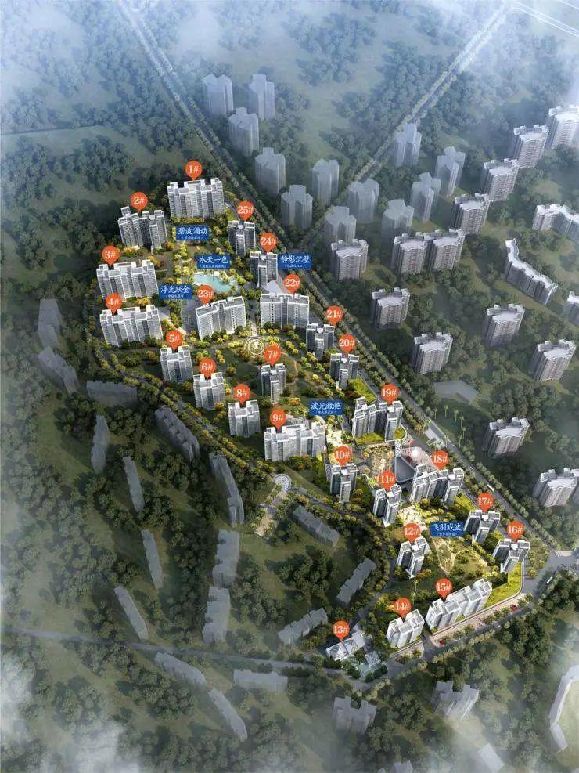
三、必要性分析
3.3 必要性三：解决城市市政道路占用企业权属用地历史遗留问题，推进项目建设和三亚经济发展的需要
妥善解决城市市政道路占用企业权属用地历史遗留问题，尽快推进项目剩余的楼栋完成建设，为三亚市社会固定投资和三亚的经济发展目标做出贡献，保障被征地单位权属利益，亟需调整用地指标。
三亚一山湖二期

Slide 18
第四部分 拟修改内容

Slide 19
拟修改内容
修改前
修改后
论证地块
论证地块
YBLZD02-05-01-02-01
YBLZD02-05-01-02
YBLZD02-05-01-02-02
拟修改内容：
（1）地块划分——根据用地权属将论证地块YBLZD02-05-01-02划分为两个地块，划分后的地块编码分别为YBLZD02-05-01-02-01、YBLZD02-05-01-02-02。
（2）指标修改——根据市政道路占用权属用地的面积进行核算地块指标。

